Slide 1

A팀 도서관리
C# windows Form
AI3 A팀 c# 도서관리 프로그램 PPT
전규환 문최희 박재형 손병규

Slide 2
CONTENTS
목차
 | 목차를 입력하세요
1 | 개발 기술
2 | 개발 일정
3 | 코드 리뷰
4 | “
5 | QnA
01

Slide 3





개발기술
개발도구와 사용된 API
Visual studio + Github + windows Forms
도서관 정보나루 API + 카카오 다음검색 API
02

Slide 4
개발일정
역할분배 밎 개발일정입니다.
전규환 | 프로젝트 기획 |  | 도서계수 통계 |  |  |  |  |  |  |  | PPT
문최희 | “ | 도서 검색 |  |  |  |  |  |  | 코드 수정 병합
박재형 | “ | UI 디자인 |  |  | UI 기능 추가
손병규 | “ | 인기 대출도서 조회
03

Slide 5
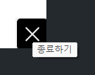
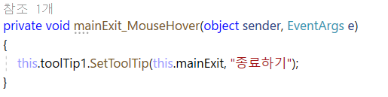
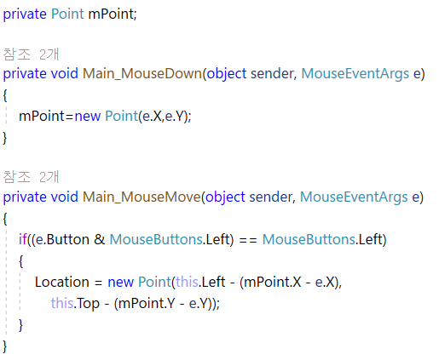
코드 리뷰
메인 화면,UI(박재형)
마우스가 버튼 위에 있을시 툴팁 표시
버튼을 제외한 영역을 클릭+드래그시 프로그램 이동
04

Slide 6
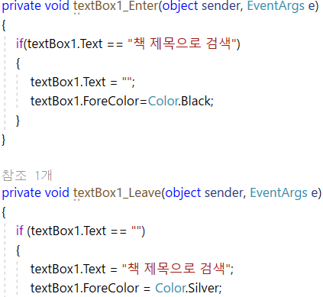
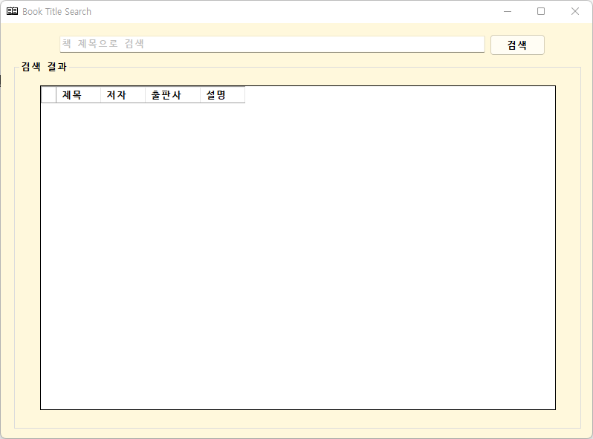
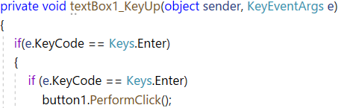
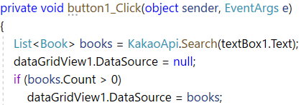
코드 리뷰
도서 검색 (카카오 도서 검색 API) 문최희
검색창에 입력이 없을시에 기본글 출력
및 글자를 회색으로 변경
입력시에는 기본글을 지우고
글자를 검정으로 변경
버튼 클릭시 books리스트를 생성
리스트에 kakaoApi의 메서드에 textBox1의 값을 넣어 호출
리턴받은 값을 가진books를 dataGridView1에 넣어 출력
엔터 누를시 버튼 클릭메서드 실행
05

Slide 7
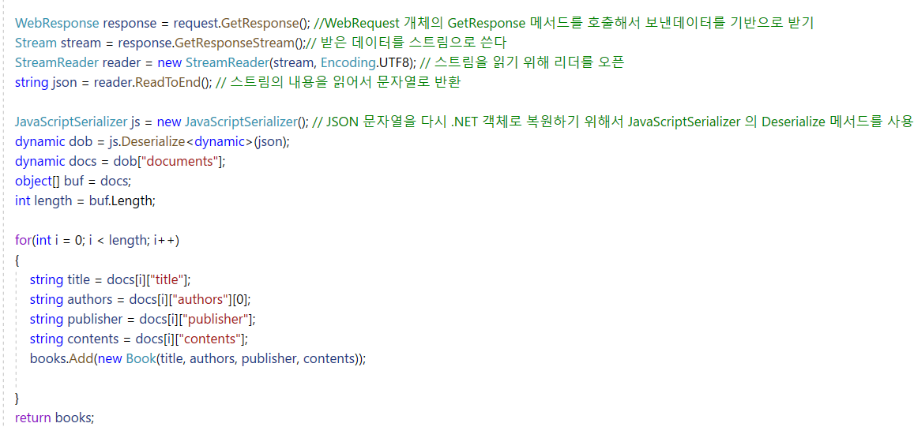
코드 리뷰
도서 검색 (카카오 도서 검색 API) 문최희
kakaoAPI.Search 메서드
kakaoAPI 에 검색어를 넣어 받은 결과값을
그리드 뷰에 맞게 재가공
05

Slide 8
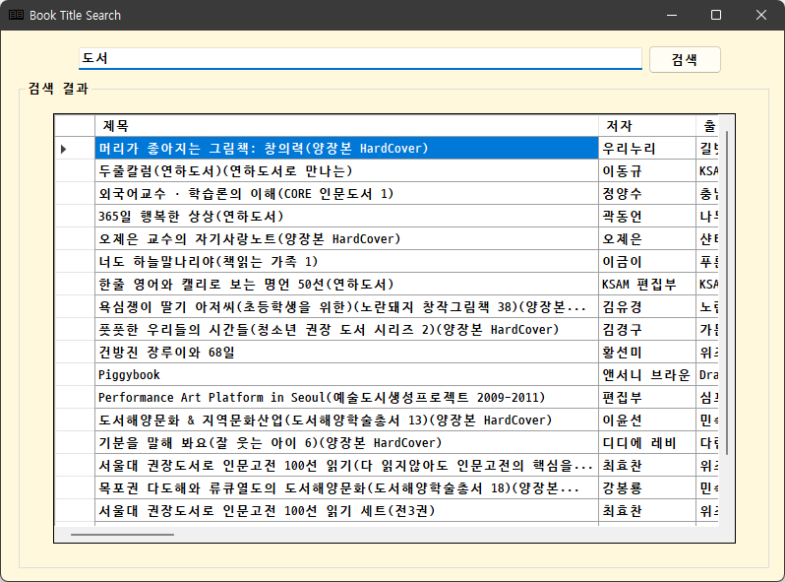
코드 리뷰
도서 검색 (카카오 도서 검색 API) 문최희
05

Slide 9
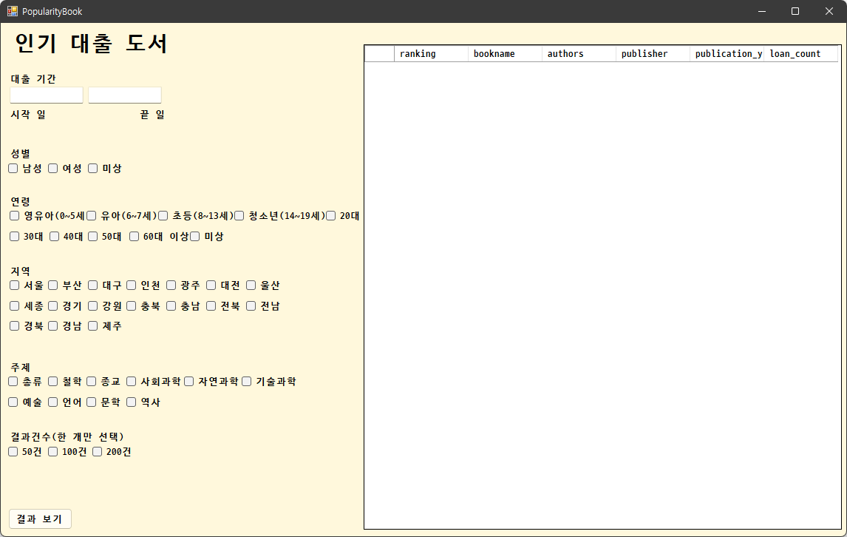
코드 리뷰
인기 대출도서 조회(정보나루API) 손병규
Text
06

Slide 10
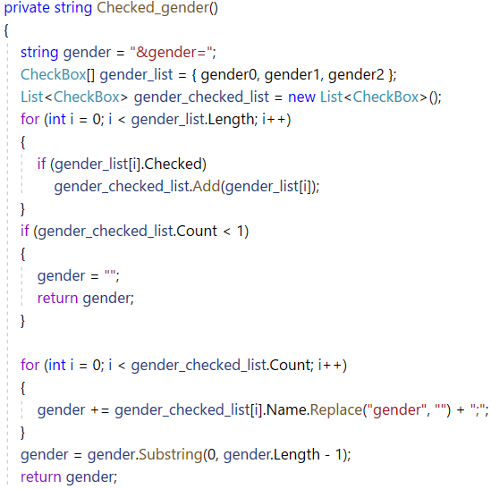
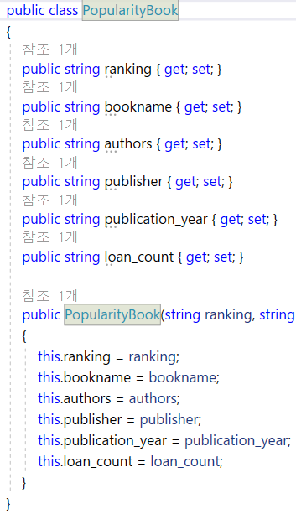
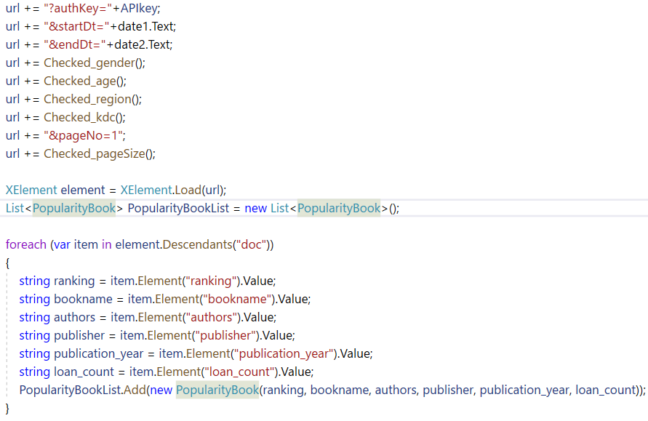
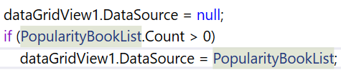
코드 리뷰
인기 대출도서 조회(정보나루API) 손병규
06
버튼의 이름 값을 이용해 필터가 지정된 값으로 API호출
리스트로 생성한 PopularityBook클래스에 API에서 받은 값을 넣음
리스트를 dataGridView1에넣어 출력

Slide 11
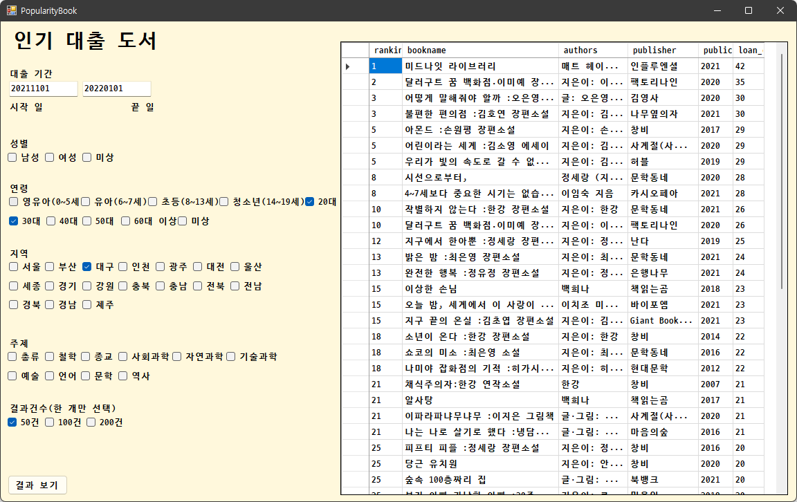
코드 리뷰
인기 대출도서 조회(정보나루API) 손병규
Text
06

Slide 12
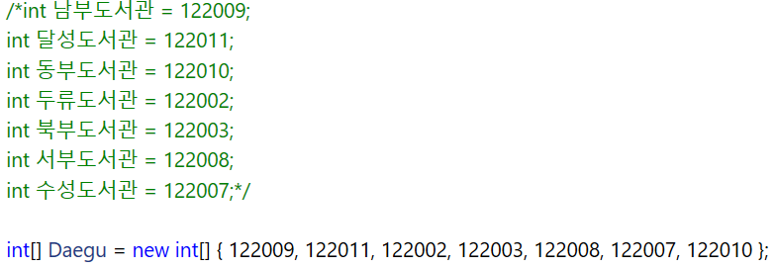
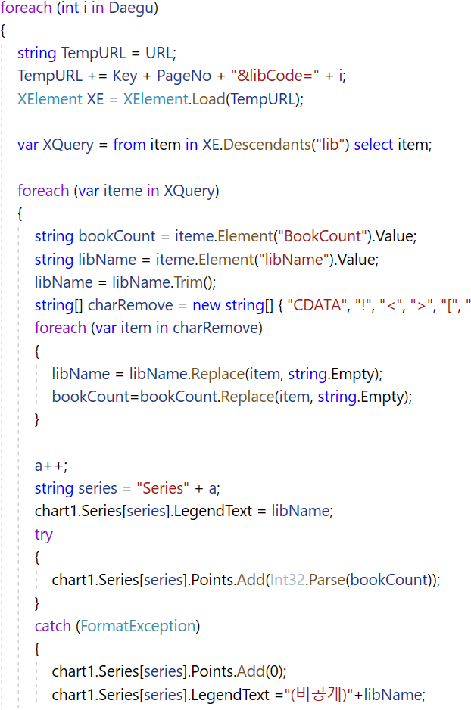
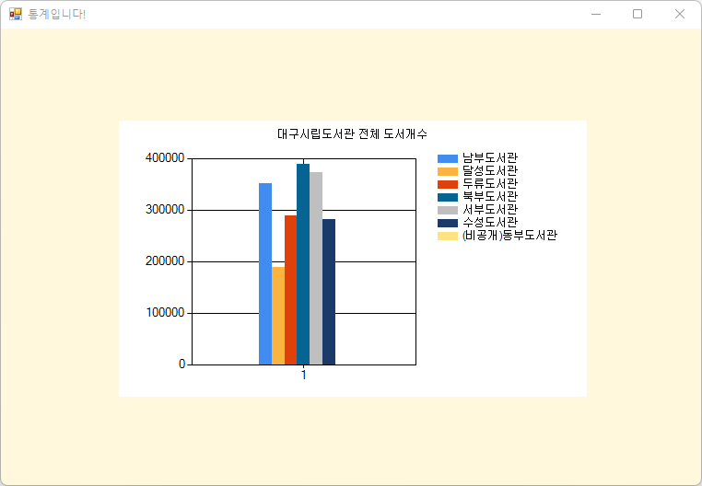
코드 리뷰
도서계수 통계(정보나루API) 전규환
도서관마다 api를 호출하여 얻은 값을
재가공하여 차트에 출력
입력받은 값이 숫자가 아닐시 비공개로 인식
07

Slide 13
QnA
15

Slide 14

A팀 도서관리
감사합니다
A팀 c# 도서관리 프로그램 PPT
전규환 문최희 박재형 손병규
경북산업직업전문학교 Ai3

